Slide 1

La Pédagogie
Design & Métiers d’Art

Slide 2

LET’S MADe

Slide 3

Autonomie
LAISSER FAIRE !
Faculté de se déterminer par soi-même, de choisir, d'agir librement.
,,Organisation scolaire telle que les écoliers participent, dans une mesure plus ou moins grande, au choix des matières enseignées et à la discipline générale de l'école, de manière à apprendre à se gouverner eux-mêmes``
(Piéron 1963). L'autonomie des écoliers. CNRTL

Slide 4

autonomie
collaboration
FAIRE ENSEMBLE
Participation à l'élaboration d'une œuvre commune.

Slide 5
autonomie
collaboration
considération
FAIRE AVEC
Estime, égards que l'on témoigne à quelqu'un après avoir pu apprécier sa valeur.

Slide 6
autonomie
collaboration
considération
maturation
FAIRE PASSER
Temps et processus mental requis pour l'élaboration d'une conception intellectuelle.

Slide 7

autonomie
collaboration
considération
maturation
révélation
(SANS) FAIRE EXPRÈS
Phénomène par lequel une réalité cachée ou ignorée se manifeste,
s'impose soudainement à la conscience ou à la connaissance;
prise de conscience immédiate, découverte par voie d'intuition, d'inspiration, d'illumination.

Slide 8
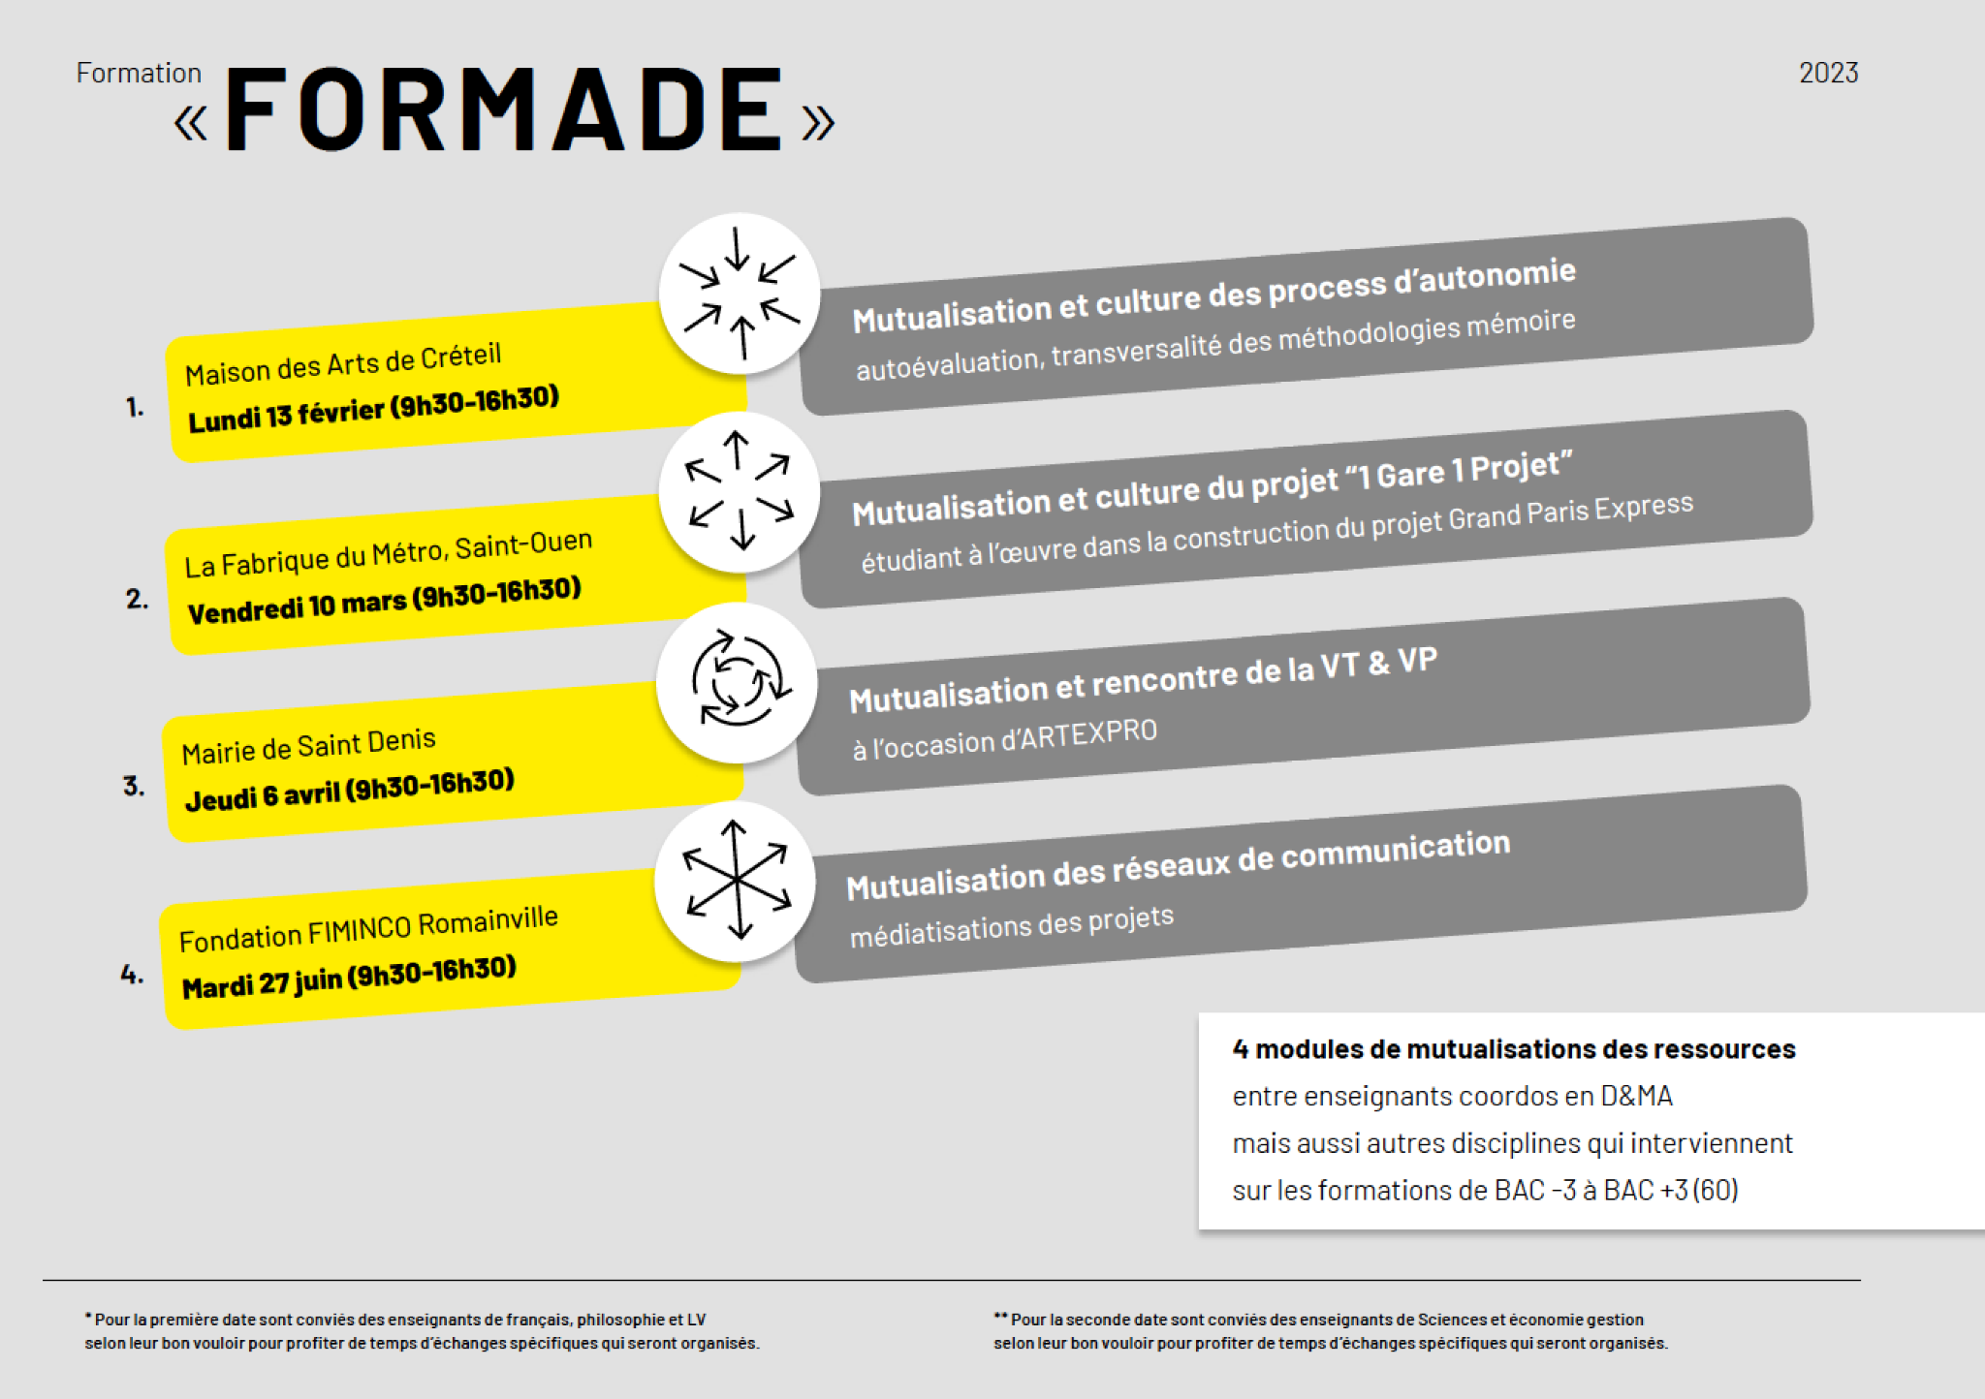
FORMADE
collaboration
considération
maturation

Slide 9
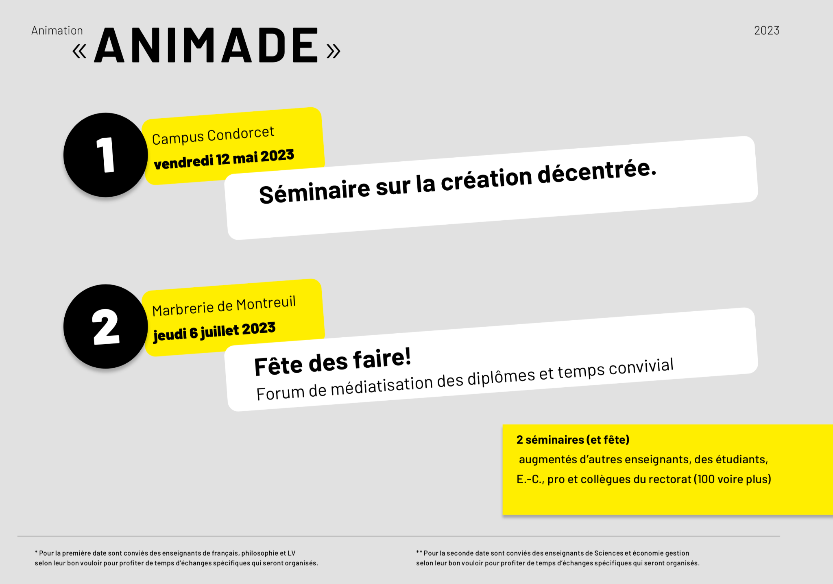
FORMADE
ANIMADE
COMITÉS DES FAIRE
maturation

Slide 10
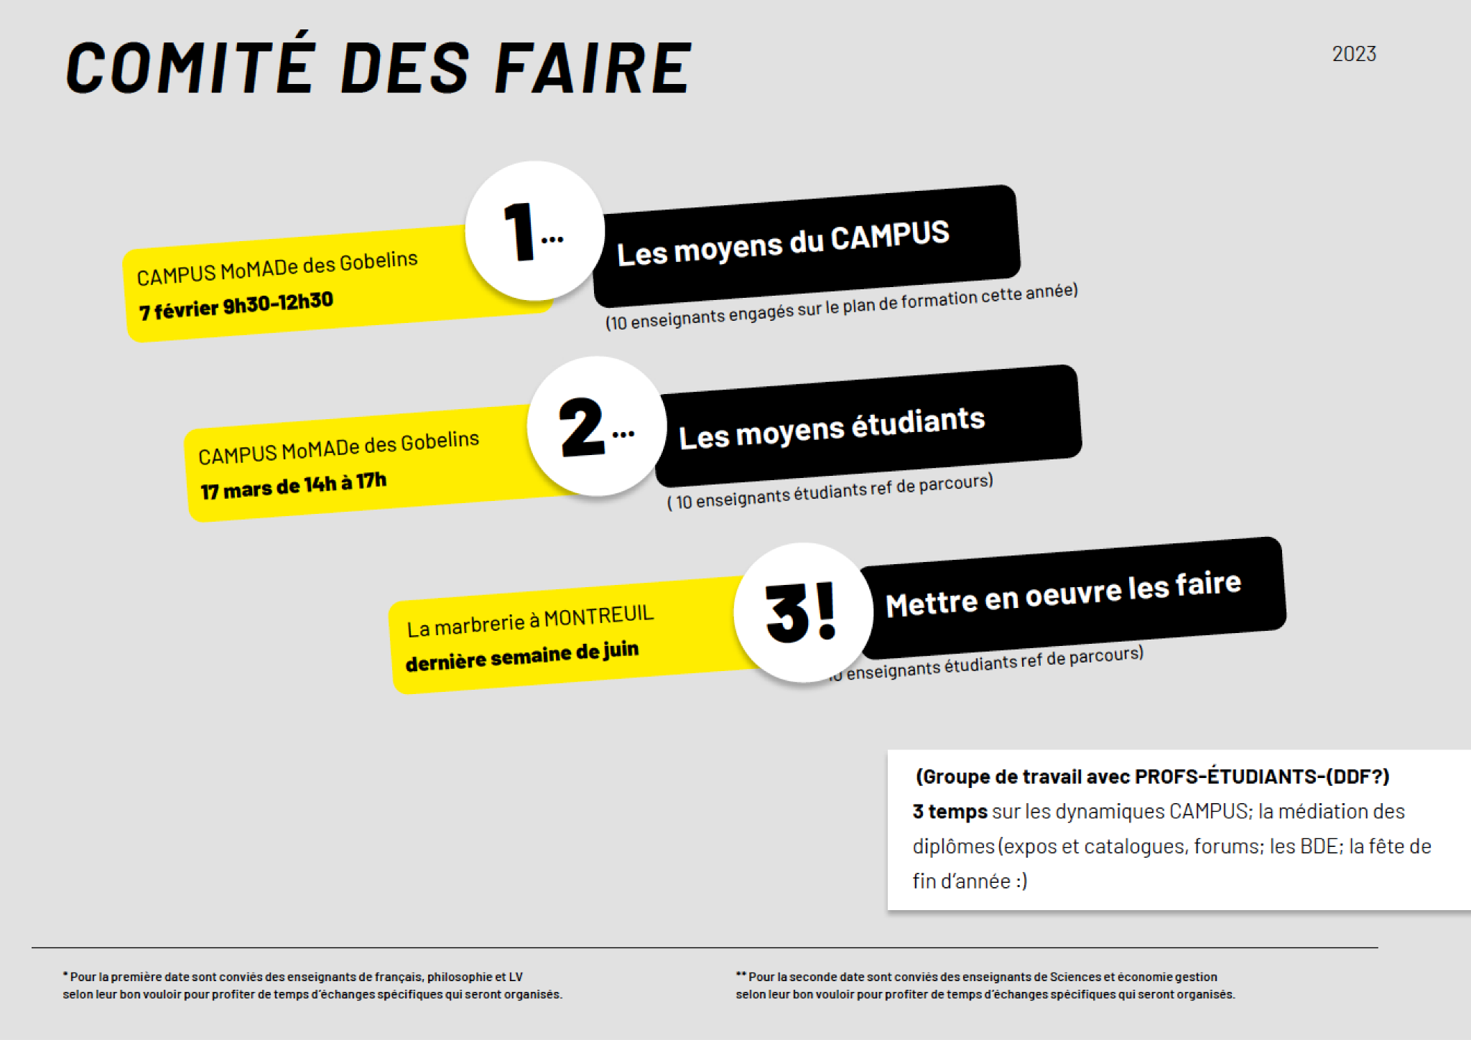
FORMADE
ANIMADE
COMITÉS DES FAIRE
maturation

Slide 11
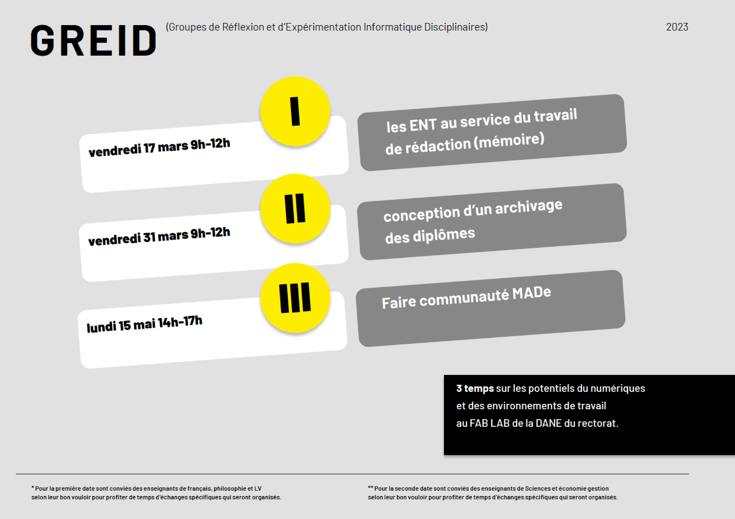
FORMADE
ANIMADE
COMITÉS DES FAIRE
GREID

Slide 12
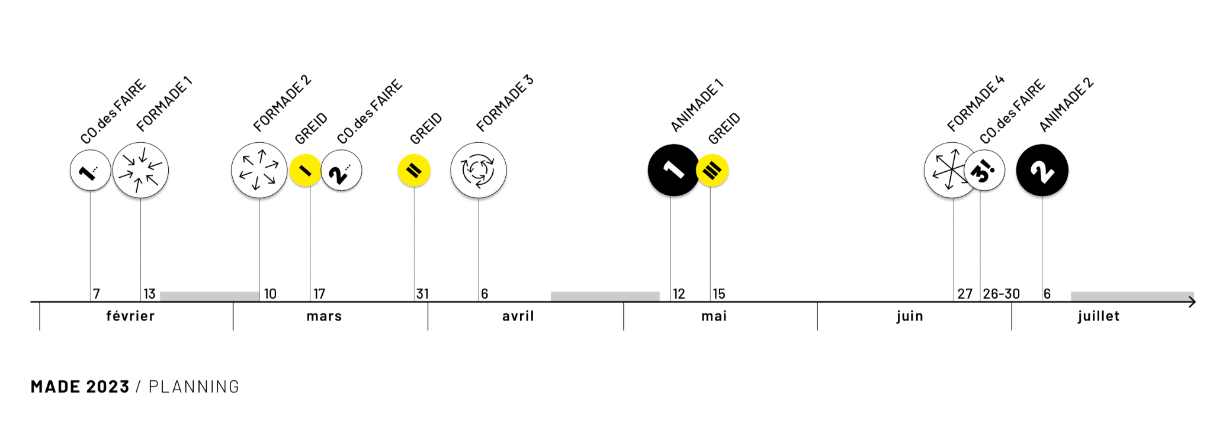
FORMADE
ANIMADE
COMITÉS DES FAIRE
GREID

Slide 13
DÉCRET
ARRÊTÉ
SUIVRE LES TEXTES
NOUVEAU DÉCRET
Qu'est-ce qu'un décret ?
Un décret est un acte réglementaire ou individuel pris par le président de la République ou le Premier ministre. Cet acte fait partie des pouvoirs réservés au pouvoir exécutif par la Constitution.

Slide 14
DÉCRET
ARRÊTÉ
SUIVRE LES TEXTES
NOUVEAU DÉCRET
Qu'est-ce qu'un décret ?
Qu'est-ce qu'un arrêté ?
Un arrêté est un acte administratif provenant d’une autorité administrative autre que le président de la République ou le Premier ministre.

Slide 15
DÉCRET
SUIVRE LES TEXTES
NOUVEAU DÉCRET
Qu'est-ce qu'un décret ?
Arrêté du 17 janvier 2019 fixant le programme d'enseignement optionnel de création et culture-design de la classe de seconde générale et technologique

Slide 16
DÉCRET
SUIVRE LES TEXTES
NOUVEAU DÉCRET
Qu'est-ce qu'un décret ?
Arrêté du 16 juillet 2018 portant organisation et volumes horaires des enseignements des classes de première et terminale des lycées sanctionnés par le baccalauréat technologique, « sciences et technologies du design et des arts appliqués (STD2A) »

Slide 17
DÉCRET
SUIVRE LES TEXTES
NOUVEAU DÉCRET
Qu'est-ce qu'un décret ?
Arrêté du 28 octobre 2022 modifiant l’arrêté du 18 mai 2018 relatif au diplôme national des métiers d’art et du design.

Slide 18
DÉCRET
SUIVR LES TEXTES
NOUVEAU DÉCRET
Qu'est-ce qu'un décret ?
Arrêté du 30 juillet 2012 portant définition et fixant les conditions de délivrance du diplôme supérieur d'arts appliqués « design »

Slide 19
DÉCRET
SUIVRE LES TEXTES
2018
Qu'est-ce qu'un décret
…

Slide 20
DÉCRET
SUIVRE LES TEXTES
COMPÉTENCE
Qu'est-ce qu'un décret
Aptitude à mettre en œuvre un ensemble organisé de savoirs, de savoir-faire et d’attitudes (savoir-être), permettant d’accomplir un certain nombre de tâches.
AAP

Slide 21
DÉCRET
SUIVRE LES TEXTES
COMPÉTENCE
CONTEXTE
Qu'est-ce qu'un décret
critères (qualités tangibles)
Aptitude à mettre en œuvre un ensemble organisé de savoirs, de savoir-faire et d’attitudes (savoir-être), permettant d’accomplir un certain nombre de tâches
savoirs
savoir-faire
savoir-être

Slide 22
DÉCRET
SUIVRE LES TEXTES
ÉVALUATION
Qu'est-ce qu'un décret
Action d'évaluer, d'apprécier la valeur (d'une chose);
technique, méthode d'estimation .
AAP

Slide 23
DÉCRET
SUIVRE LES TEXTES
ÉVALUATION
UE G UE T UE P UE Pro
XX XXXXX XXXX XX
BLOC 1 X X X X
BLOC 2
BLOC 3
BLOC 4
BLOC 5
BLOC 6
BLOC 7
BLOC 8
BLOC 9
BLOC 10
BLOC 11

